Slide 1
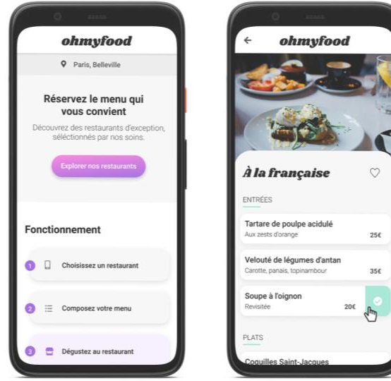
P3. OhMyFood

Slide 2
Sommaire
Contexte du Projet
Rendu Visuel Desktop
Rendu Visuel Mobile
Code du projet
Vérification W3 HTML / CSS
Bilan

Slide 3

1. Contexte du Projet
Réalisation
Pourquoi
Pour qui

Slide 4
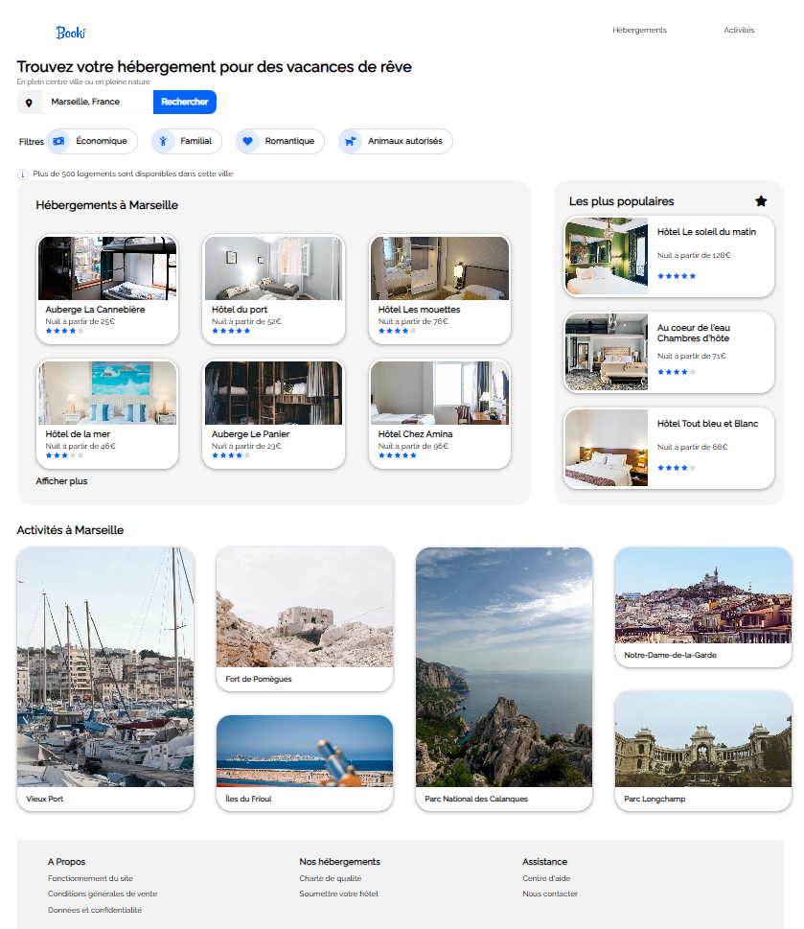
2. Rendu Visuel Desktop

Slide 5
3. Rendu Visuel Mobile

Slide 6

5. Code du Projet

Slide 7
6. Vérification W3 HTML / CSS

Slide 8

7. Bilan

